Slide 1



LQVH: Thơ: CÔ DẠY CON

Slide 2


1: Gây hứng thú
-
Hát: Em đi qua ngã tư đường phố

Slide 4
2. NỘI DUNG

Slide 5


Slide 6
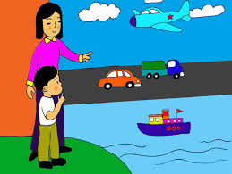

Slide 7
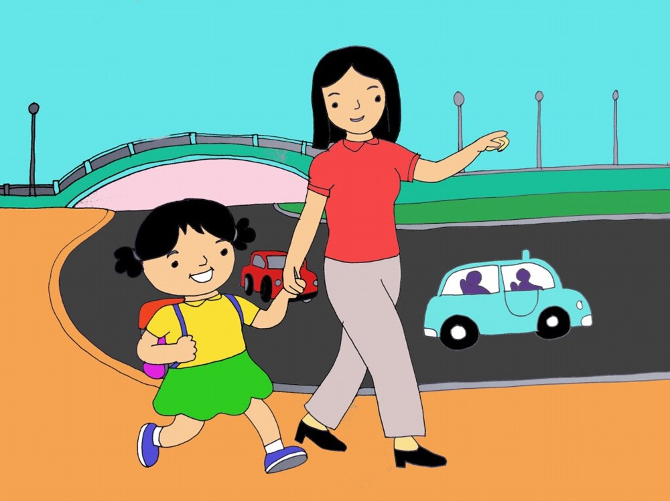

Slide 8
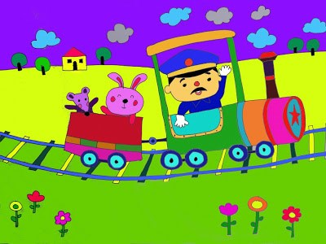

Slide 9
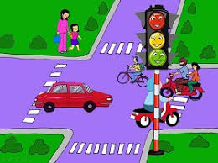

Slide 10




Vòng quay kỳ diệu
1
5
2
3
4

Slide 11
Cô vừa đọc cho các con nghe bài thơ gì? Do ai sáng tác

Slide 12
3
4
2
1
5

Slide 13
+ Trong bài thơ nhắc đến những phương tiện giao thông nào?

Slide 14
4
5
3
2
1

Slide 15
Máy bay, ô tô, tàu thuyền, ca nô chạy ở đâu?

Slide 16
5
1
4
2
3

Slide 17
Cô dạy khi đi bộ thì đi ở đâu?

Slide 18
3
4
2
5
1

Slide 19
Khi ngồi tên tàu xe, ngã tư đường phải như thế nào?

Slide 20
5
1
4
2
3

Slide 21
+ Các con sẽ làm gì khi tham gia giao thông? Vì sao?

Slide 22
Bé trổ tài
- Cả lớp đọc thơ.
- Tổ đọc thơ.
- Nhóm đọc thơ.
- Cá nhân đọc thơ.

Slide 23

Chúc các con chăm ngoan, học giỏi

